Slide 1
캡스톤디자인(1)
팀명 : 빅피처
201501465 이수경
201501472 이지은
201501498 황은빈

Slide 2
목차
탭댄스 신발
같이 그림 그리기

Slide 3
탭댄스
통신 : 블루투스
사교댄스 같은 종류는 혼자서 추는 춤이 아니므로 혼자 연습하는 것은 의미가 없다고 생각함
왈츠와 같이 광범위하게 추는 춤의 경우 물론 스텝도 중요하긴 하지만 광범위하게 움직인다는 문제가 있음

Slide 4
탭댄스
압력센서
사람의 무게정도면 최대치에 해당하는 값을 출력하기 때문에 값을 바꾸는 것은 불가능
로드셀
사람의 무게 + 추가 힘 => 다양한 하중 측정 가능
무게가 올라갈수록 센서의 크기가 커져서
깔창에 넣을 사이즈로는 무거운 체중까지는 적합
하지 않을 것으로 예상

Slide 5
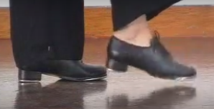
단순 동작 인식 ex) tab
로드셀 이용(앞, 뒤)
압력이 가해지는 순서에 따라
DETECT 하기

Slide 6
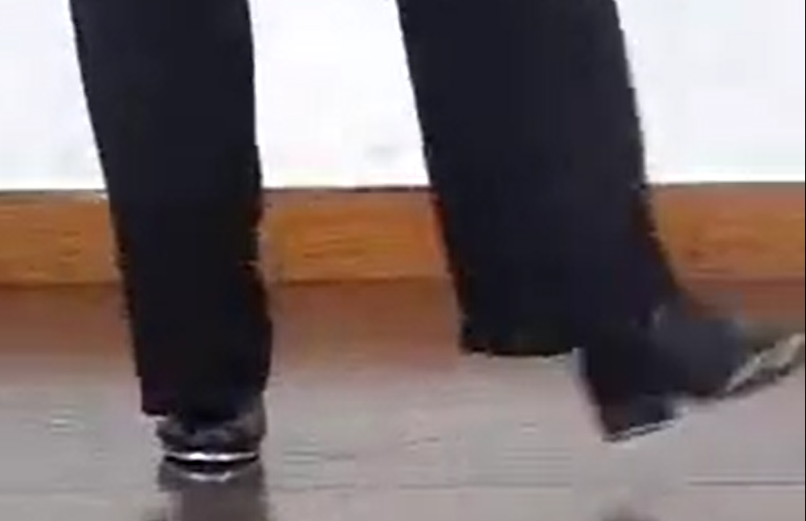
공중 동작 인식 ex)홉 셔플
고도 센서 이용
기압의 변화로 측정하는 원리
손으로 누르는 힘에도 같은 고도에서 다른 값 측정
큰 발의 힘으로 누르는 탭 댄스의 경우 더 큰 오차가 발생될 것으로 예상

Slide 7
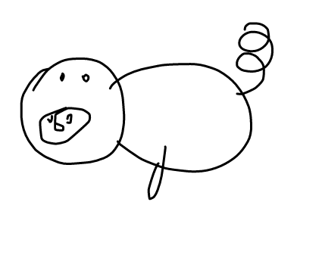
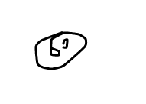

같이 그리는 그림 - 이음
딥러닝 RNN(순환신경망)을 이용한 구현
인간 손으로 그린 스케치 데이터 셋을 학습시킨 후 모델이 스스로 그림을 그려내도록 함
Notes:
https://magenta.tensorflow.org/assets/sketch_rnn_demo/index.html

Slide 8
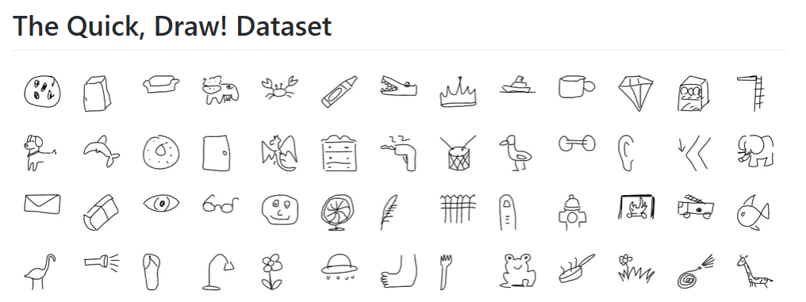
같이 그리는 그림
학습 데이터 셋
이미지 인식 AI 기술을 사용해 사용자가 그린 그림을 인식할 수 있도록 학습
학습 데이터를 토대로 사용자의 그림 이외의 나머지 부분을 학습시킨 데이터와 비슷하게 그리기
Notes:
https://magenta.tensorflow.org/assets/sketch_rnn_demo/index.html

Slide 9
같이 그리는 그림
인공지능 심심이와 같이 외로움과 무료함 달래기
유아용으로도 사용 가능
혼자서도 잘 놀 수 있는 효과 -> 보호자 편함

